Slide 1
HINDUIZEM

Slide 2
Hinduizem splošno velja za najstarejšo glavno svetovno religijo, ki jo še vedno izpolnjujejo. Gre za širok razpon verovanj in šol s številnimi učitelji, spisi in čaščenjem različnih oblik Boga.
Značilnost hinduizma je velika raznolikost izvajanj in svetih besedil. Religija izvira iz starodavne vedske kulture vsaj do leta 2000 pr.n.št. Hinduizem je tretja najbolj razširjena religija s približno milijardo vernikov, od katerih jih 96% živi na Indijski podcelini.

Slide 3
Trenutna geografska razširjenost
Narodi Indije, Mauritiusa in Nepala, kakor tudi indonezijskega otoka Bali so večinoma hindujci; pomembne hindujske manjšine so v/na Bangladešu (11 milijonov), Mjanmaru (7,1 milijonov), Šrilanki (2,5 milijonov), ZDA (2,0 milijona) Pakistanu (3,3 milijone), Južnoafriški republiki (1,2 milijona), Združenem kraljestvu (1,2 milijona), Maleziji (1,1 milijona), Kanadi (0,7 milijona), Fidžiju (0,5 milijona), Trinidadu in Tobagu (0,5 milijona), Gvajani (0,4 milijona), Nizozemski (0,4 milijona), Singapuru (0,3 milijona) Surinamu (0,2 milijona). Tudi na indonezijskih otokih Java in Borneo je veliko število domorodcev hindujcev. V svoji preobleki kot joga je hinduizem še bolj razpršen po vsem svetu. Samo v ZDA jo opravlja okoli 30 milijonov ljudi.

Slide 4
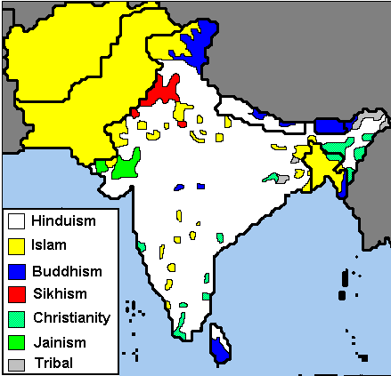

Slide 5
Hinduizem je nastal in se širil v Indiji, kot je to razvidno že iz imena. Danes je na svetu nad 500 milijonov hindujcev. Nastanek hinduizma se povezuje s starodavno kulturo, ki je cvetela v dolini Inda v prvem stoletju. Ta kultura se je končala približno v času, ko je v Indijo vdrlo nomadsko pleme, imenovano Arijci.

Slide 6
Z hinduizmom je povezana tudi sveta reka Ganges v Indiji. Največji vpliv na indijsko življenje ima prav hinduizem. Hindujci častijo naslednje bogove: Višnu, Šiva, Brahma, Krišna, Ganeš in drugi. Po tej veri je vsakomur odkazano njegovo mesto na podlagi dobrih in slabih del v prejšnjih življenjih.

Slide 7
4 GLAVNE KASTE:
bramani
plemiči in vojaki
kmetje,rokodelci,trgovci,delavci
parijci(nedotakljivi),veljajo za izobčence
POMEMBNA POTEZA HINDUIZMA: ljubezen do vseh živih bitij

Slide 8
TEMPLJI
Čeprav je v Indiji mnogo templjev, jih Hindujci obiskujejo le ob praznikih in slavnostih. Drugače se udeležujejo obredov le po lastni želji. Za Hindujce, ki živijo v zahodnih državah, so templji postali pomembnejši, saj se tam sestajajo in skupaj molijo.

Slide 9
ROJSTVO,SMRT IN PONOVNO ROJSTVO
Hindujci verujejo, da živa bitja nimajo le enega življenja, ampak so vpeti v večni krog življenja, smrti in ponovnega rojstva. Ta krožni tok življenja se imenuje samsara. Tujka za ponovno rojstvo je reinkarnacija. Samsaro imajo hindujci za utrudljivo ter nesmiselno in upajo, da se bodo končno tudi osvobodili.

Slide 10
MOLITEV
Molitev poteka v glavnem doma in združuje vso družino. Središče čaščenja je OLTAR. Vsak posameznik se sam odloča, kateri bog ali boginja je zanj pomemben, to pa je odvisno od družinskega okolja in kraja odraščanja pa tudi od osebne izbire. Nekateri Hindujci uporabljajo podobe bogov, da lažje osredotočijo svoje misli od individualnega boga na brahmana. Na oltarju so predmeti, ki ustrezajo petim čutom: VIDU, SLUHU, VONJU, OKUSU in TIPU. Z njihovo pomočjo naj bi se vernik popolnoma predal molitvi.

Slide 11
ŠTEVILNI BOGOVI
Hinduizem pozna več tisoč bogov. Hindujci verujejo, da se v vseh izraža brahman. Vendar je za mnogo hindujcev samo čaščenje bogov bolj pomembno kot težko razumljiva misel o brahmanu. Ključni položaj zavzemajo boginje, vendar ne le kot žene bogov, temveč zaradi lastne veljave. Pogosto jih imajo za ustvarjalno moč in energijo.

Slide 12
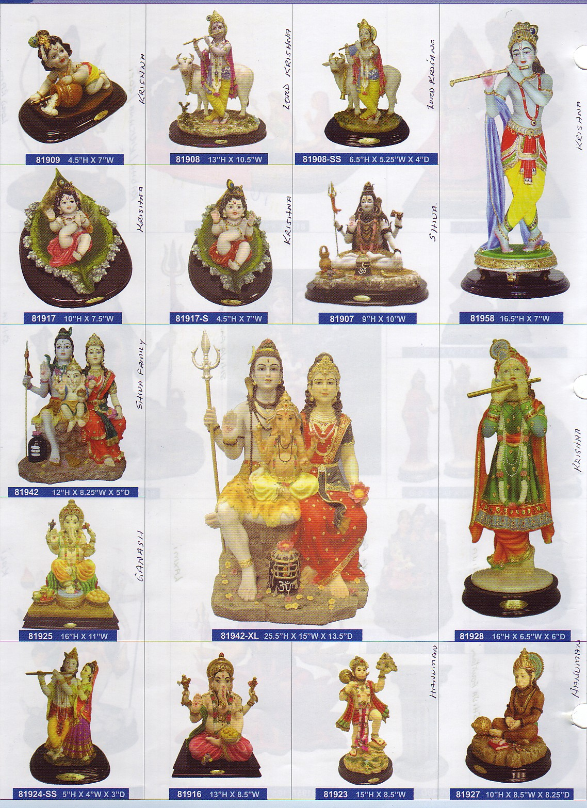

Slide 13
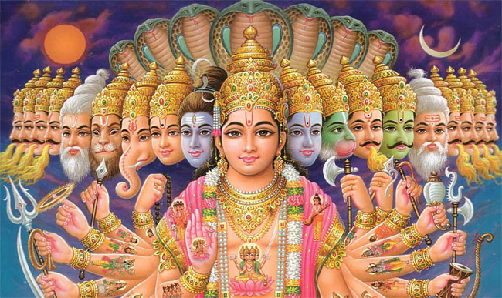
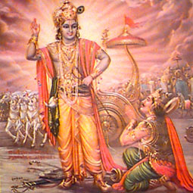
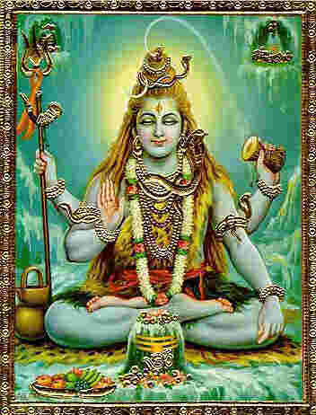
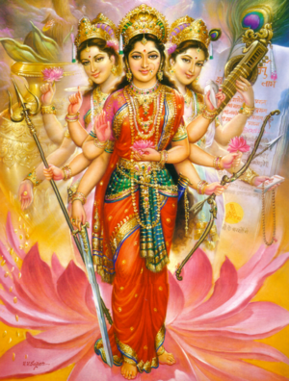

Slide 14
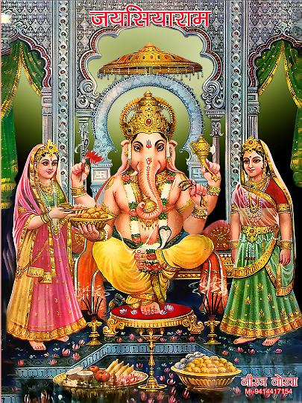
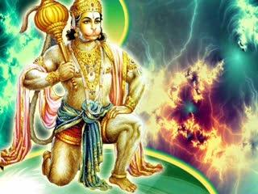
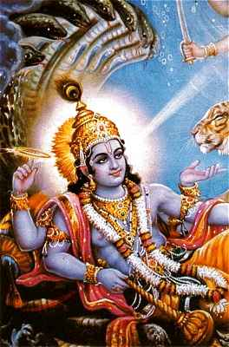
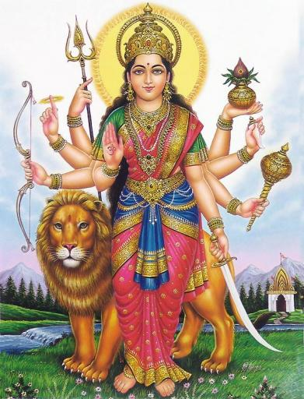

Slide 15
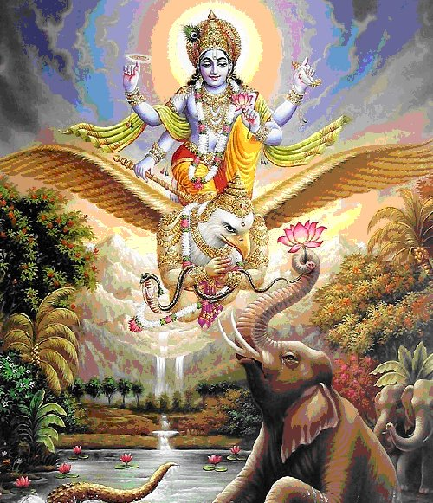

Slide 16
JOGA
V hinduizmu so štiri glavne vrste joge. Vsakdo si izbere tisto, ki najbolj ustreza njegovi starosti in značaju. Karma joga je joga dela. Izvajajo jo osebe, ki si prizadevajo za izpolnitev dharme. Bhakti joga je joga ljubezni. Pomeni popolno predanost v ljubezni in molitvi svojemu bogu. Džnana joga je joga spoznanja in vključuje učenje. Radža joga je joga razuma in je najvišja, kraljevska joga. Vključuje uporabo tehnik duševnega samoobvladovanja in meditacijo.

Slide 17
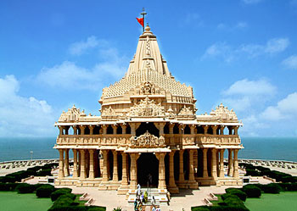
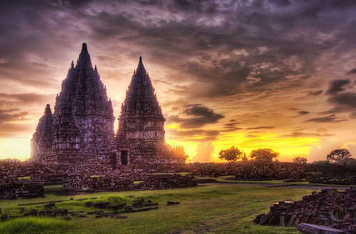
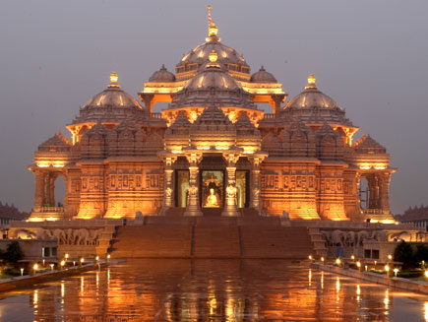
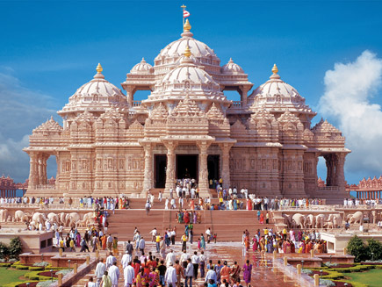

Slide 18
